Slide 1
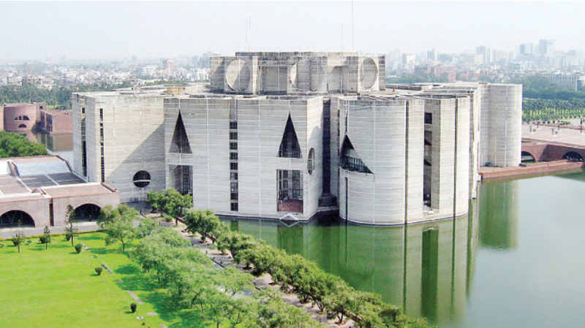
আজকের শ্রেণি কক্ষে সবাইকে স্বাগতম

Slide 2
পরিচিতি
শিক্ষক
মোঃ আলাউদ্দিন
সহকারী শিক্ষক
পাগলা সরকারি হাইস্কুল এন্ড কলেজ
দক্ষিন শুনামগঞ্জ,সুনামগঞ্জ ।
মোবাইলঃ০১৭৬৫৭৪০৩৯৫।
পাঠ
শ্রেণিঃনবম-দশম
বিষয়ঃপৌরনীতি ও নাগরিকতা
অধ্যায়ঃষষ্ঠ
পাঠঃপ্রধানমন্ত্রী

Slide 3
নিচের ছবিটি লক্ষ্য কর ......
এই ছবিটি কিসের বলতে পার?
বাংলাদেশের জাতীয় সংসদ
বলতো,বাংলাদেশে কোন ধরনের সরকার ব্যবস্থা বিদ্যমান ?
বাংলাদেশে সংসদীয় সরকার ব্যবস্থা বিদ্যমান।
সংসদীয় সরকার ব্যবস্থায় সরকার প্রধান কে ?
প্রধানমন্ত্রীর

Slide 4
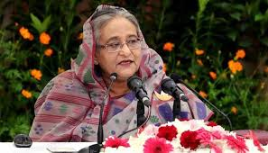
আজকের পাঠ
প্রধানমন্ত্রী

Slide 5
শিখনফল
এই পাঠ শেষে শিক্ষার্থীরা .......
১। প্রধানমন্ত্রী মন্ত্রী পরিষদের কী তা বলতে পারবে।
২। প্রধানমন্ত্রীর নিয়োগ প্রক্রিয়া ব্যাখ্যা করতে পারবে ।
৩। প্রধানমন্ত্রীর ক্ষমতা ও কার্যাবলী বর্ণনা করতে পারবে।

Slide 6
প্রধানমন্ত্রী মন্ত্রীপরিষদের কেন্দ্রবিন্দু এবং সরকার প্রধান।
প্রধানমন্ত্রী ও তার মন্ত্রীসভা দেশের প্রকৃত শাসক।
প্রধানমন্ত্রী পদত্যাগ করলে মন্ত্রিসভা ভেঙ্গে যায়।
প্রধানমন্ত্রীর কার্যকাল পাঁচ বছর।
প্রধানমন্ত্রীকে সরকারের স্তম্ভ।
প্রধানমন্ত্রী সংসদের নেতা,মন্ত্রিসভার নেতা।
প্রধানমন্ত্রী
সর্বময় ক্ষমতার অধিকারী।

Slide 7
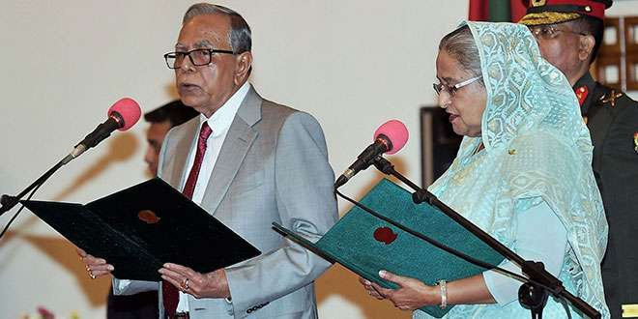
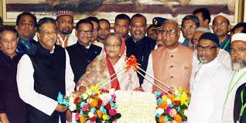
প্রধানমন্ত্রী নিয়োগ প্রক্রিয়া ......
জাতীয় সংসদের সংখ্যাগরিষ্ঠ দলের নেতাকে রাষ্ট্রপতি প্রধানমন্ত্রী হিসেবে নিগোগ দেন।সংসদে কোন দল সংখ্যাগরিষ্ঠতা না পেলে রাষ্ট্রপতি তার বিচার-বিবেচনায় এমন একজনকে প্রধানমন্ত্রী হিসেবে নিয়োগ দেবেন,যিনি জাতীয় সংসদের সংখ্যাগরিষ্ঠ সমর্থন লাভে সমর্থ হবেন।নিয়োগ লাভের পর প্রধানমন্ত্রী রাষ্ট্রপতির কাছে শপথ গ্রহন করেন।

Slide 8
একক কাজ
প্রধানমন্ত্রীকে সরকারের স্তম্ভ বলা হয় কেন?

Slide 9
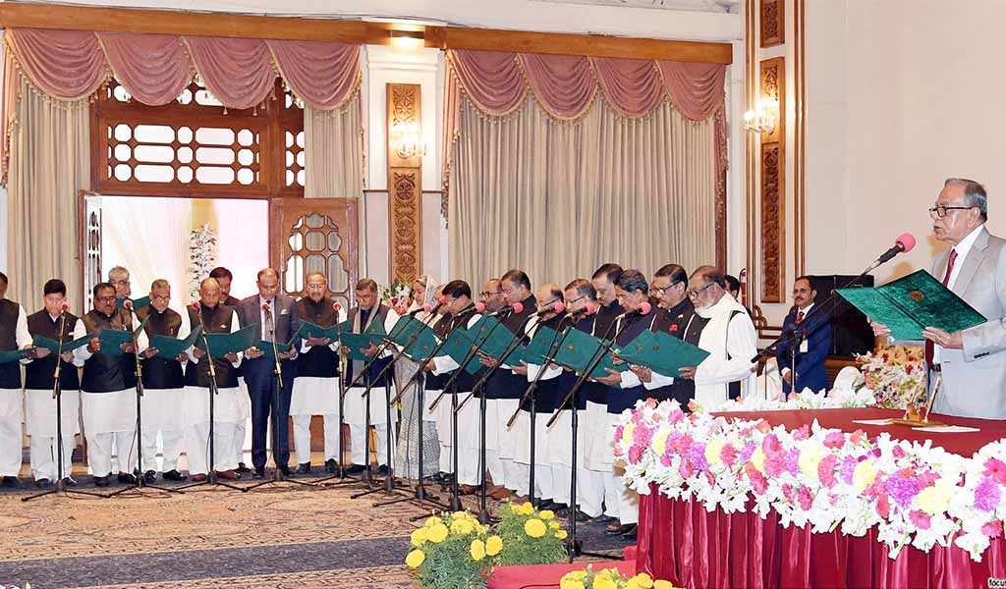
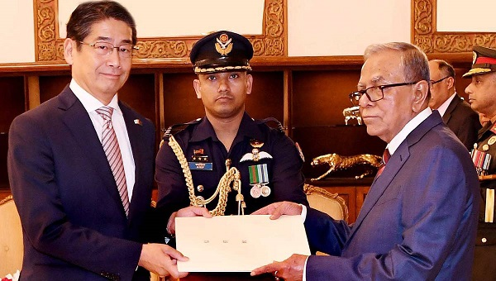
প্রধানমন্ত্রীর ক্ষমতা ও কাজ.........
প্রধানমন্ত্রীর নির্দেশ অনুসারে
রাষ্ট্রপতি মন্ত্রীদের নিয়োগ দেন।
রাষ্ট্রের উচ্চপদস্থ কর্মকর্তা নিয়োগ দেন।
বিদেশে রাষ্ট্রদূত নিয়োগ দেন ।

Slide 10
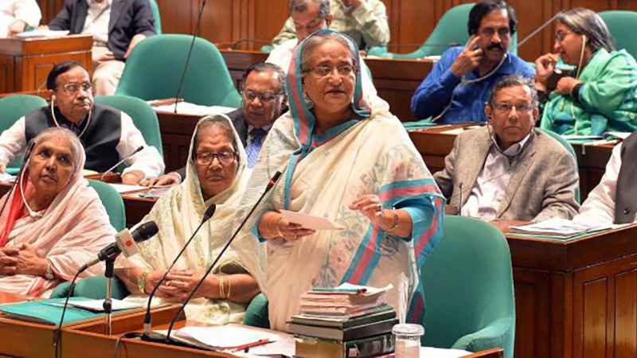
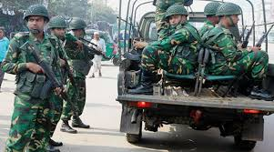
প্রধানমন্ত্রীর ক্ষমতা ও কাজ..........
প্রধানমন্ত্রী মন্ত্রী পরিষদের প্রধান।
সংসদ আহ্বান, স্থগিত বা ভেঙ্গে দিতে রাষ্ট্রপতিকে পরামর্শ দেন ।
দেশের জরুরি অবস্থা যেকোন সিদ্ধান্ত নিতে পারে।

Slide 11
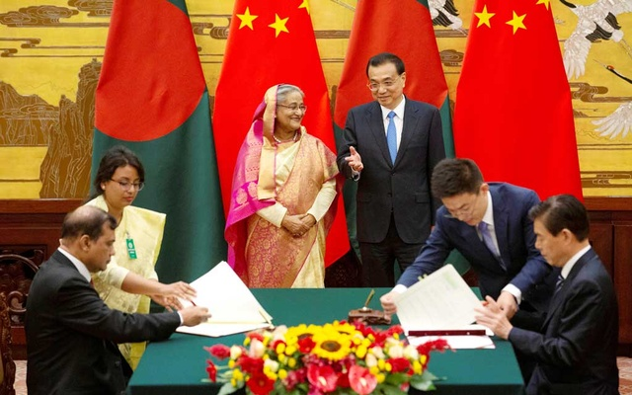
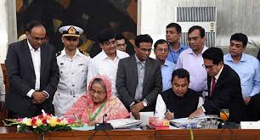
প্রধানমন্ত্রীর ক্ষমতা ও কাজ.........
পররাষ্ট্র বিষয়ে তিনি গুরুত্বপূর্ণ ভূমিকা রাখে।
প্রধানমন্ত্রীর অনুমতি ছাড়া কোন আন্তর্জাতিক চুক্তি সম্পাদিত হয় না ।
প্রধানমন্ত্রীর পরামর্শে অর্থমন্ত্রী জাতীয় বাজেট পেশ করেন।

Slide 12
প্রধানমন্ত্রী জাতীয় স্বার্থের রক্ষক। জাতীয় সার্থে তিনি ভিবিন্ন সময়ে বক্তৃতা ও
বিবৃতি মাধ্যমে জনগনকে
রাষ্ট্রীয় কুর্মসুচি সম্পর্কে অবহিত করেন।

Slide 13
জোড়ায় কাজ
১। প্রধানমন্ত্রীর দুটি গুরুত্বপুর্ণ কার্যাবলি ব্যাখ্যা কর।

Slide 14
দলগত কাজ
প্রধানমন্ত্রীর ক্ষমতা ও কার্যাবলির প্রধান ক্ষেত্রগুলো নিচের ছকে লিখ।

Slide 15
মূল্যায়ন
১।সংসদীয় সরকার ব্যবস্থায় সরকারের প্রধান কে ?
২।প্রধানমন্ত্রীর মেয়াদ কত বছর ?
৩।সংসদে সংখ্যাগরিষ্টতা বলতে কি বুঝ ?
৪।প্রধানমন্ত্রীকে নিয়োগ দেন কে ?

Slide 16
বাড়ির কাজ
১। সংসদীয় সরকার ব্যবস্থায় প্রধানমন্ত্রীকে কেন রাষ্ট্রের শাসনব্যবস্থার মধ্যমনি বলা হয় তা খাতায় লিখে আনবে।

Slide 17
সবাইকে ধন্যবাদ

